Slide 1

Безопасная работа
на компьютере

Slide 2
Вредные факторы
1. обусловленные техническими характеристиками ПЭВМ
- шум,
- электростатические и электромагнитные поля,
мелькающий свет дисплея,
низкая разрешающая способность дисплея
низкочастотное дрожание изображения,
недостаточное количество цветов и оттенков
недружественный интерфейс программного обеспечения
2. Обусловленные условиями среды
нерациональная конструкция рабочего места,
длительная статическая поза,
неправильное освещение,
запылённость и загазованность воздуха,
неоптимальные параметры микроклимата (температура, влажность, подвижность воздуха)

Slide 3
Нежелательные последствия длительной работы на ЭВМ
    Нарушения зрения
        резь в глазах,
        быстрая утомляемость (астенопия)
        проблемы с фокусировкой зрения
    Кожные заболевания
        сыпь на лице,
        аллергические реакции
    Заболевания костно-мышечного аппарата
        синдром длительных статических нагрузок
        запястный синдром
    Стресс
        хронические головные боли
        расстройства нервной системы,
    Нарушения в период беременности

Slide 4
Вид воздействия | Нарушения зрения | Кожные заболевания | Стресс | Нарушения в период беременности
Ультрафиолетовое излучение | + | ? | ? | ?
Мерцание изображения | + | - | + | ?
Яркий видимый свет | + | - | + | -
Блики и отражённый свет | + | _ | + | -
Статическое электричество | + | + | ? | ?
ЭМП низких частот | ? | - | ? | +
Рентгеновские излучения | ? | - | - | +

Slide 5
ГИГИЕНИЧЕСКИЕ ТРЕБОВАНИЯ К ПЕРСОНАЛЬНЫМ ЭЛЕКТРОННО-ВЫЧИСЛИТЕЛЬНЫМ МАШИНАМ И ОРГАНИЗАЦИИ РАБОТЫ
Санитарно-эпидемиологические правила и нормативы
СанПиН 2.2.2/2.4.1340-03

Slide 6
Допустимые значения уровней звукового давления в октавных полосах частот и уровня звука, создаваемого ПЭВМ
Таблица 2
Уровни звукового давления в октавных полосах со среднегеометрическими частотами, Гц |  |  |  |  |  |  |  |  | Уровни звука, дБА
31,5 | 63 | 125 | 250 | 500 | 1000 | 2000 | 4000 | 8000
86 дБ | 71 дБ | 61 дБ | 54 дБ | 49 дБ | 45 дБ | 42 дБ | 40 дБ | 38 дБ | 50
Измерение уровня звука и уровней звукового давления проводится на расстоянии 50 см от поверхности оборудования и на высоте расположения источника(ков) звука.

Slide 7
Временные допустимые уровни ЭМП, создаваемых ПЭВМ
Наименование параметров |  | ВДУ ЭМП
Напряженность электрического поля | в диапазоне частот 5 Гц - 2 кГц | 25 В/м
 | в диапазоне частот 2 кГц - 400 кГц | 2,5 В/м
Плотность магнитного потока | в диапазоне частот 5 Гц - 2 кГц | 250 нТл
 | в диапазоне частот 2 кГц - 400 кГц | 25 нТл
Напряженность электростатического поля |  | 15 кВ/м
Электростатический потенциал экрана видеомонитора |  | 500 В

Slide 8
Мощность экспозиционной дозы мягкого рентгеновского излучения в любой точке на расстоянии 0,05 м от экрана и корпуса ВДТ (на электроннолучевой трубке) при любых положениях регулировочных устройств не должна превышать 7.74⋅10⁻¹² А/кг (100 мкР/ч)., что соответствует эквивалентной дозе, равной 1мкЗв/час .

Slide 9
Площадь на одно рабочее место пользователей ПЭВМ
с ВДТ на базе электроннолучевой трубки (ЭЛТ) ≥ 6 м²,
с ВДТ на базе плоских дискретных экранов (жидкокристаллические, плазменные) ≥ 4,5 м².
При использовании ПВЭМ с ВДТ на базе ЭЛТ
(без вспомогательных устройств - принтер, сканер и др.)
если t_{работы} < 4 часов в день ≥ 4,5 м².
ОРГАНИЗАЦИЯ РАБОЧЕГО МЕСТА

Slide 10
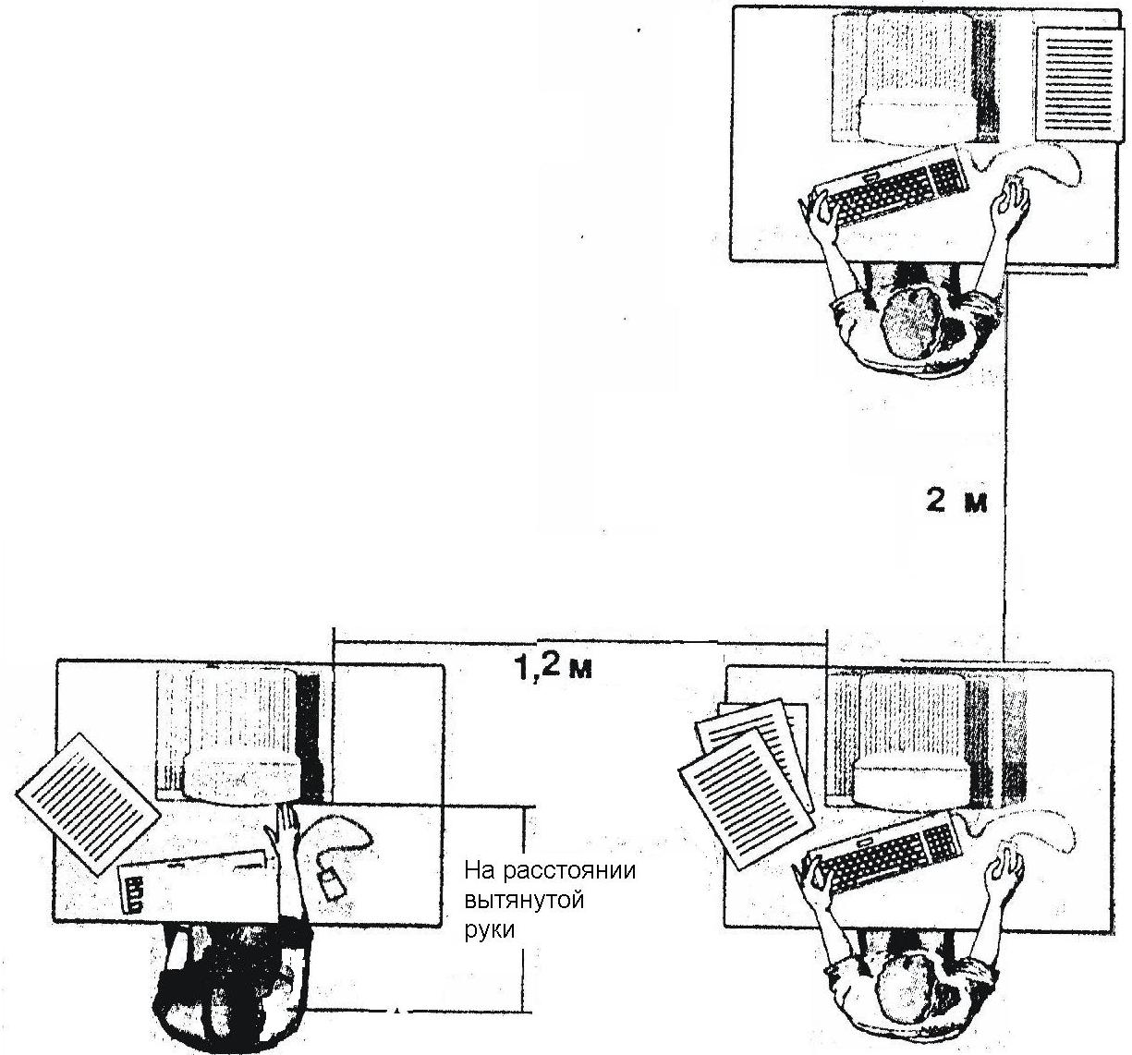
При размещении рабочих мест с ПЭВМ расстояние между рабочими столами с видеомониторами (в направлении тыла поверхности одного видеомонитора и экрана другого видеомонитора), должно быть не менее 2,0 м, а расстояние между боковыми поверхностями видеомониторов - не менее 1,2 м.

Slide 11
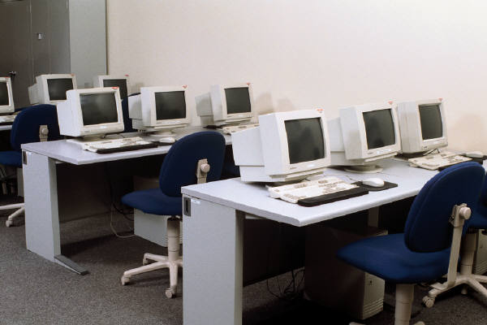

Slide 12
Рабочие места с ПЭВМ при выполнении творческой работы, требующей значительного умственного напряжения или высокой концентрации внимания, рекомендуется изолировать друг от друга перегородками высотой 1,5 - 2,0 м.
Экран видеомонитора должен находиться от глаз пользователя на расстоянии 600-700 мм, но не ближе 500 мм с учетом размеров алфавитно-цифровых знаков и символов.

Slide 13
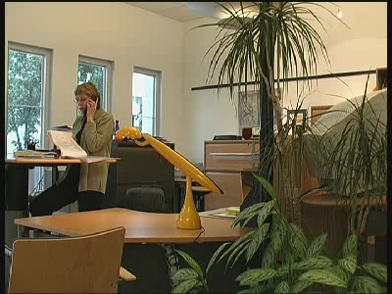
Компьютерная мебель

Slide 14
Конструкция рабочего стола должна обеспечивать оптимальное размещение на рабочей поверхности используемого оборудования с учетом его количества и конструктивных особенностей, характера выполняемой работы.
Модульными размерами рабочей поверхности стола для ПЭВМ, на основании которых должны рассчитываться конструктивные размеры, следует считать: ширину 800, 1000, 1200 и 1400 мм, глубину 800 и 1000 мм при нерегулируемой его высоте, равной 725 мм.

Slide 15
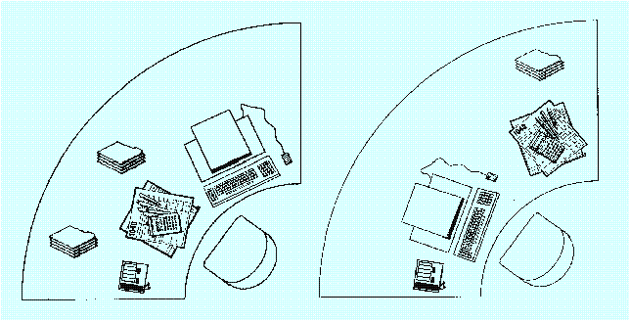
Компоновка гибкого рабочего места,
- позволяет адаптировать его в соответствии с потребностями пользователей при выполнении различных задач.

Slide 16
Высота рабочей поверхности стола для взрослых пользователей должна регулироваться в пределах 680-800 мм; при отсутствии такой возможности высота рабочей поверхности стола должна составлять 725 мм.
Рабочий стол должен иметь пространство для ног высотой не менее 600 мм, шириной - не менее 500 мм, глубиной на уровне колен - не менее 450 мм и на уровне вытянутых ног - не менее 650 мм.

Slide 17
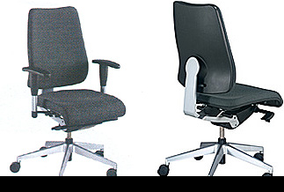
9.6. Конструкция рабочего стула (кресла) должна обеспечивать поддержание рациональной рабочей позы при работе на ПЭВМ, позволять изменять позу с целью снижения статического напряжения мышц шейно-плечевой области и спины для предупреждения развития утомления. Тип рабочего стула (кресла) следует выбирать с учетом роста пользователя, характера и продолжительности работы с ПЭВМ.
Рабочий стул (кресло) должен быть подъемно-поворотным, регулируемым по высоте и углам наклона сиденья и спинки, а также расстоянию спинки от переднего края сиденья, при этом регулировка каждого параметра должна быть независимой, легко осуществляемой и иметь надежную фиксацию.

Slide 18
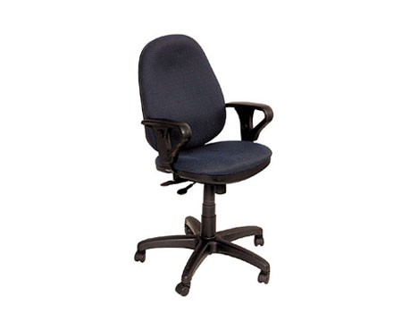
Конструкция рабочего стула должна обеспечивать:
ширину и глубину поверхности сиденья не менее 400 мм;
поверхность сиденья с закругленным передним краем;
высоту опорной поверхности спинки 300 20 мм, ширину - не менее 380 мм и радиус кривизны горизонтальной плоскости - 400 мм;
стационарные или съемные подлокотники длиной не менее 250 мм и шириной - 50 - 70 мм;
регулировку высоты поверхности сиденья в пределах 400 - 550 мм и углам наклона вперед до 15 град, и назад до 5 град.;
угол наклона спинки в вертикальной плоскости в пределах 30 градусов;
регулировку расстояния спинки от переднего края сиденья в пределах 260 - 400 мм;
регулировку подлокотников по высоте над сиденьем в пределах 230 30 мм и внутреннего расстояния между подлокотниками в пределах 350 - 500 мм.

Slide 19
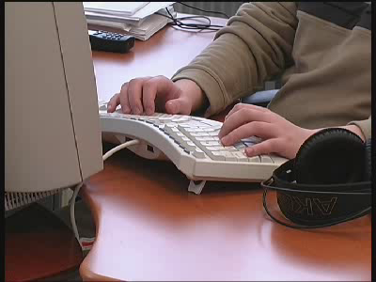
РАЗМЕЩЕНИЕ КЛАВИАТУРЫ

Slide 20
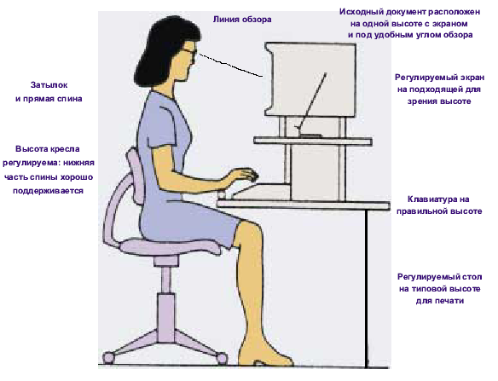

Slide 21
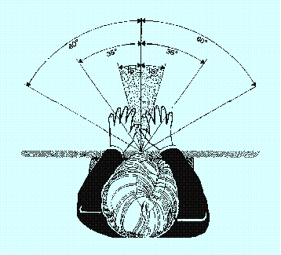
Распределение рабочего пространства
Пространственное распределение оборудования на рабочем месте должно планироваться после анализа задачи, с учетом важности и частоты использования каждого элемента .

Slide 22
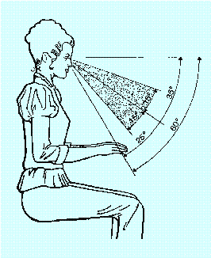
Оптимальная линия зрения –
около 35⁰ вниз от горизонтали (20⁰ - голова и 15⁰ - глаза).

Slide 23
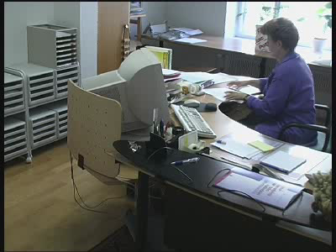
РАЗМЕЩЕНИЕ МОНИТОРА

Slide 24
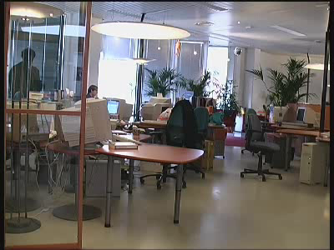
ОСВЕЩЕНИЕ РАБОЧЕГО МЕСТА

Slide 25
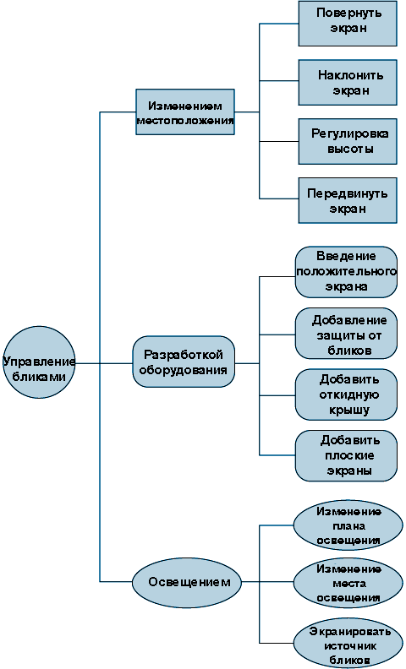
Стратегии
контроля
отражения
от экранов.

Slide 26
Окна в помещениях, где эксплуатируется вычислительная техника, преимущественно должны быть ориентированы на север и северо-восток.
Оконные проемы должны быть оборудованы регулируемыми устройствами типа: жалюзи, занавесей, внешних козырьков и др.
Для внутренней отделки интерьера помещений, где расположены ПЭВМ, должны использоваться диффузно-отражающие материалы с коэффициентом отражения для потолка - 0,7 - 0,8; для стен - 0,5 - 0,6; для пола - 0,3 - 0,5.

Slide 27
Дизайн ПЭВМ должен предусматривать окраску корпуса в спокойные мягкие тона с диффузным рассеиванием света. Корпус ПЭВМ, клавиатура и другие блоки и устройства ПЭВМ должны иметь матовую поверхность с коэффициентом отражения 0,4 - 0,6 и не иметь блестящих деталей, способных создавать блики.
Конструкция ВДТ должна предусматривать регулирование яркости и контрастности.

Slide 28
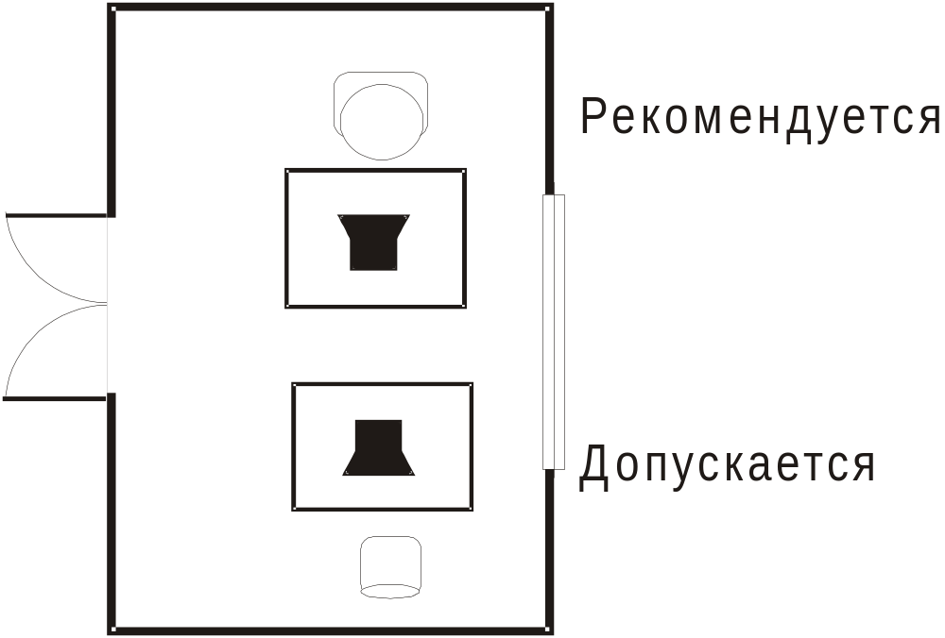
6.1. Рабочие столы следует размещать таким образом, чтобы видеодисплейные терминалы были ориентированы боковой стороной к световым проемам, чтобы естественный свет падал преимущественно слева.

Slide 29
6.2. Искусственное освещение в помещениях для эксплуатации ПЭВМ должно осуществляться системой общего равномерного освещения.
В производственных и административно-общественных помещениях, в случаях преимущественной работы с документами, следует применять системы комбинированного освещения (к общему освещению дополнительно устанавливаются светильники местного освещения, предназначенные для освещения зоны расположения документов).

Slide 30
6.3. Освещенность на поверхности стола в зоне размещения рабочего документа должна быть 300 - 500 лк. Освещение не должно создавать бликов на поверхности экрана. Освещенность поверхности экрана не должна быть более 300 лк.

Slide 31
6.4. Следует ограничивать прямую блесткость от источников освещения, при этом яркость светящихся поверхностей (окна, светильники и др.), находящихся в поле зрения, должна быть не более 200 кд/м².
6.5. Следует ограничивать отраженную блесткость на рабочих поверхностях (экран, стол, клавиатура и др.) за счет правильного выбора типов светильников и расположения рабочих мест по отношению к источникам естественного и искусственного освещения, при этом яркость бликов на экране ПЭВМ не должна превышать 40 кд/м² и яркость потолка не должна превышать 200 кд/м².

Slide 32
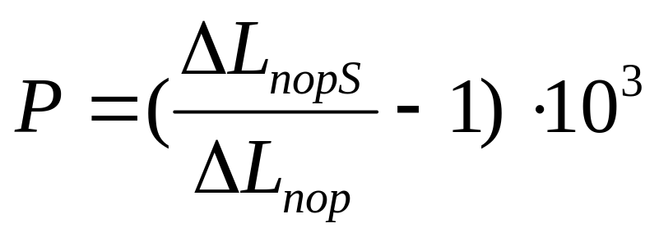
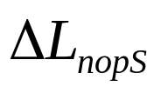
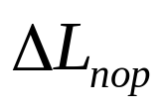
Показатель ослепленности для источников общего искусственного освещения в производственных помещениях должен быть не более 20.
где
пороговая разность яркости объекта и фона при обнаружении
объекта при наличии в поле зрения блеского источника,
- пороговая разность яркости объекта и фона при обнаружении объекта на фоне равномерной яркости

Slide 33
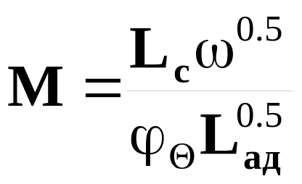
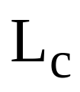


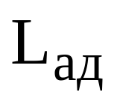
Зрительный дискомфорт является начальной стадией ослеплённости и оценивается показателем дискомфорта - критерием оценки дискомфортной блёскости, вызывающей неприятные ощущения при неравномерном распределении яркостей в поле зрения и выражающийся формулой
где - яркость блёского источника, кд/м²;
- угловой размер блёского источника, ср;
- индекс позиции блёского источника относительно линии зрения;
- яркость адаптации, кд/м².
В административно-общественных помещениях М≤ 40,
В дошкольных и учебных помещениях М≤ 15.

Slide 34
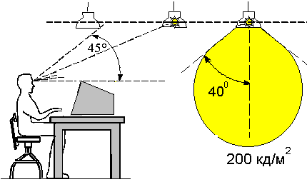
Яркость светильников общего освещения в зоне углов излучения от 50 до 90 градусов с вертикалью в продольной и поперечной плоскостях должна составлять не более 200 кд/м², защитный угол светильников должен быть не менее 40 градусов.

Slide 35
6.9. Следует ограничивать неравномерность распределения яркости в поле зрения пользователя ПЭВМ, при этом соотношение яркости между рабочими поверхностями не должно превышать 3:1 - 5:1, а между рабочими поверхностями и поверхностями стен и оборудования 10:1.

Slide 36
6.10. В качестве источников света при искусственном освещении следует применять преимущественно люминесцентные лампы типа ЛБ и компактные люминесцентные лампы (КЛЛ).
При устройстве отраженного освещения в производственных и административно-общественных помещениях допускается применение металлогалогенных ламп.
В светильниках местного освещения допускается применение ламп накаливания, в том числе галогенные.

Slide 37
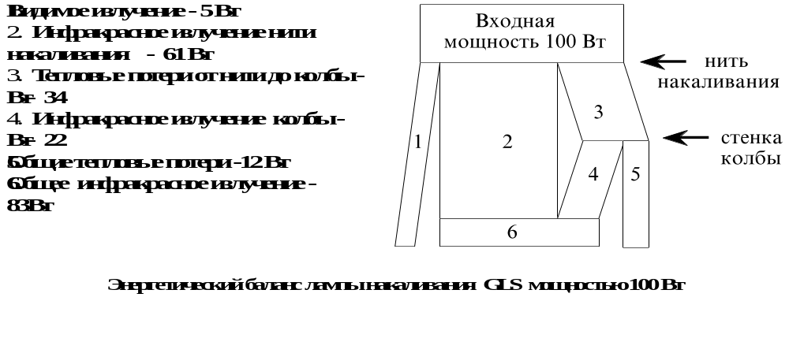
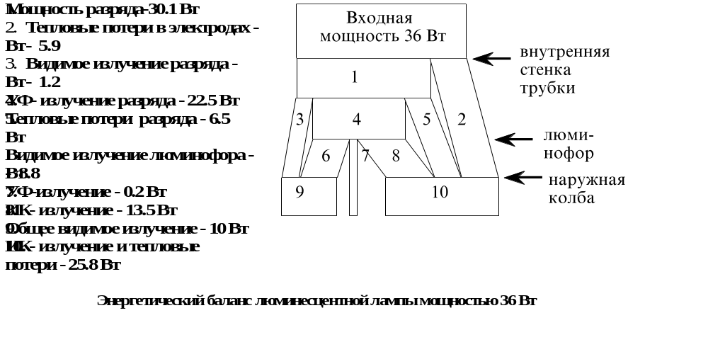

Slide 38
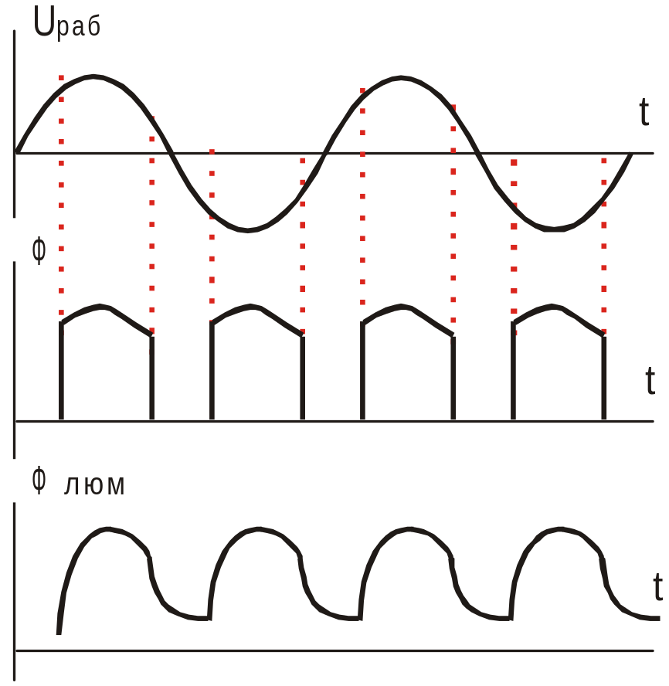
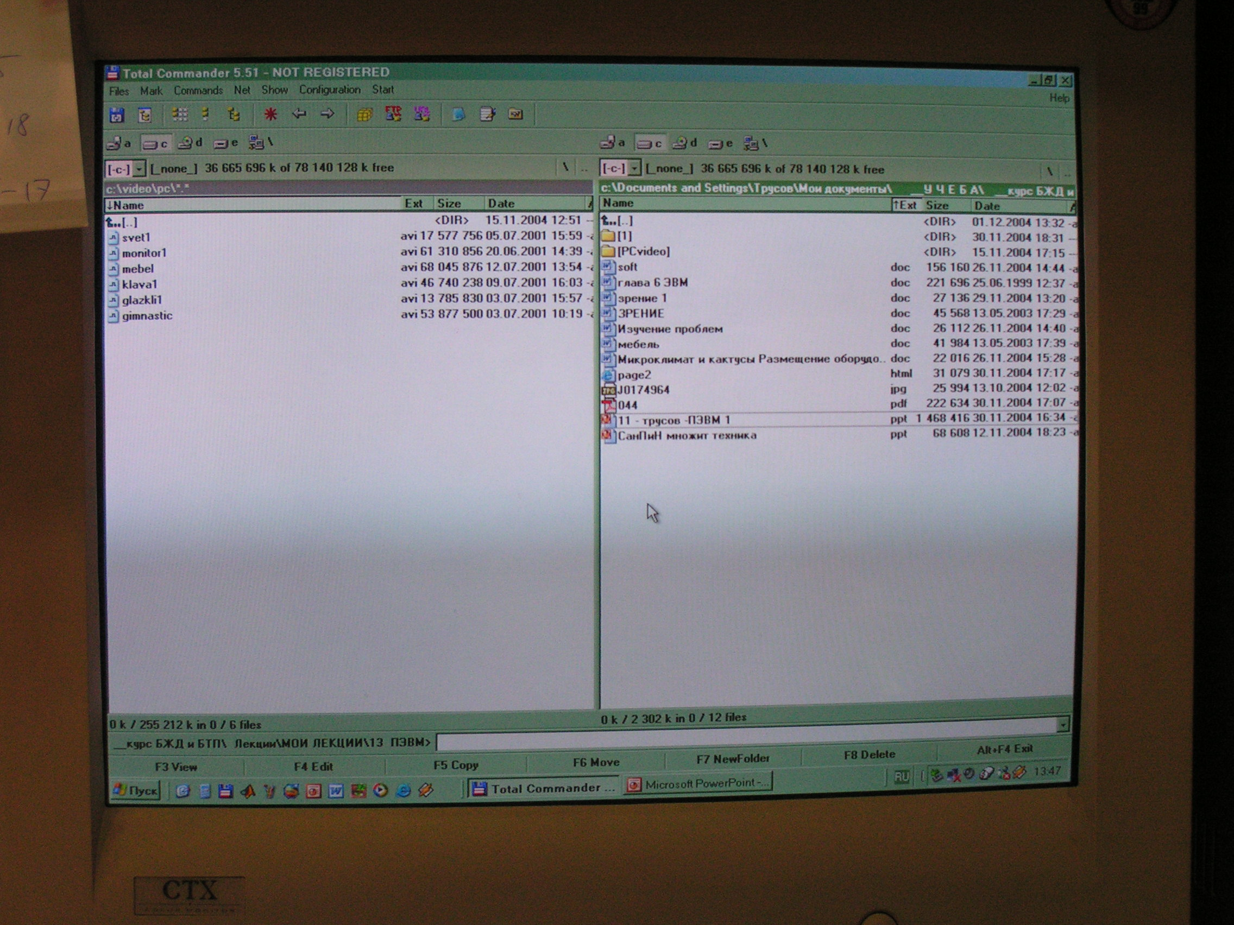
6.11. Для освещения помещений с ПЭВМ следует применять светильники с зеркальными параболическими решетками, укомплектованными электронными пускорегулирующими аппаратами (ЭПРА)
Стробоскопический эффект газоразрядных ламп
20 мс

Slide 39
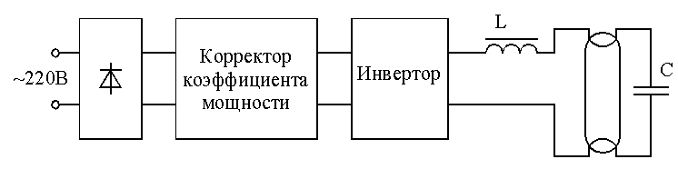
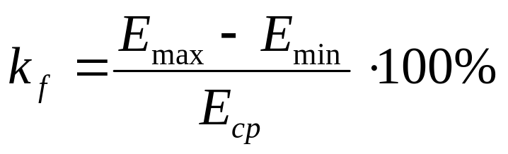
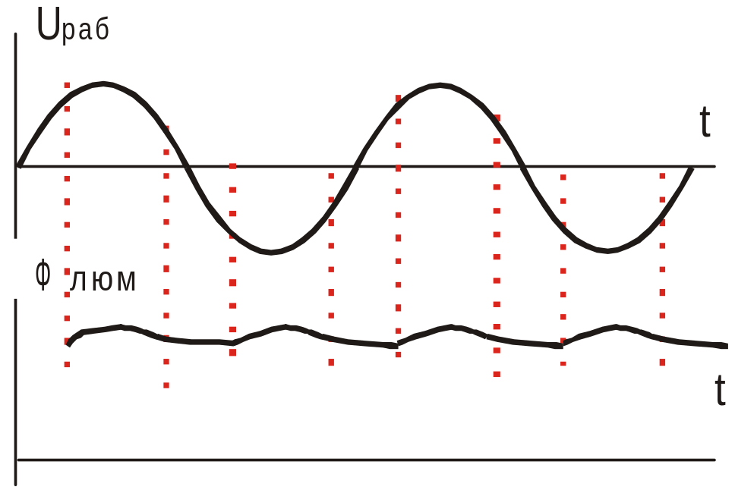
Высокочастотный ЭПРА f_{раб} = 20…50 кГц
для ламп накаливания ≈ 7 %
для галогенных ламп ≈ 1 %
для люминесцентных ламп
c электромагнитным ПРА 25 - 65 %
с ВЧ ЭПРА <0.1%
20 мкс

Slide 40
Допускается использование многоламповых светильников с электромагнитными пускорегулирующими аппаратами, состоящими из равного числа опережающих и отстающих ветвей.
При отсутствии светильников с ЭПРА лампы многоламповых светильников или рядом расположенные светильники общего освещения следует включать на разные фазы трехфазной сети.

Slide 41
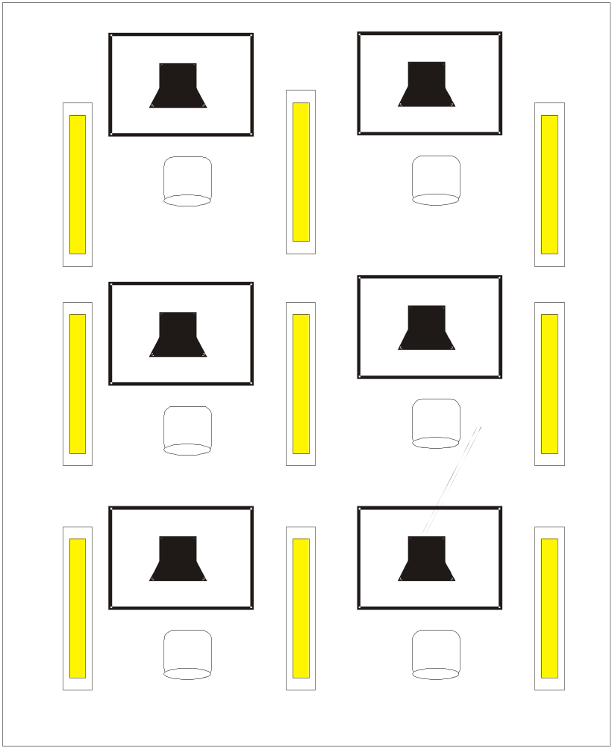
Общее освещение при использовании люминесцентных светильников следует выполнять в виде сплошных или прерывистых линий светильников, расположенных сбоку от рабочих мест, параллельно линии зрения пользователя при рядном расположении видеодисплейных терминалов.

Slide 42
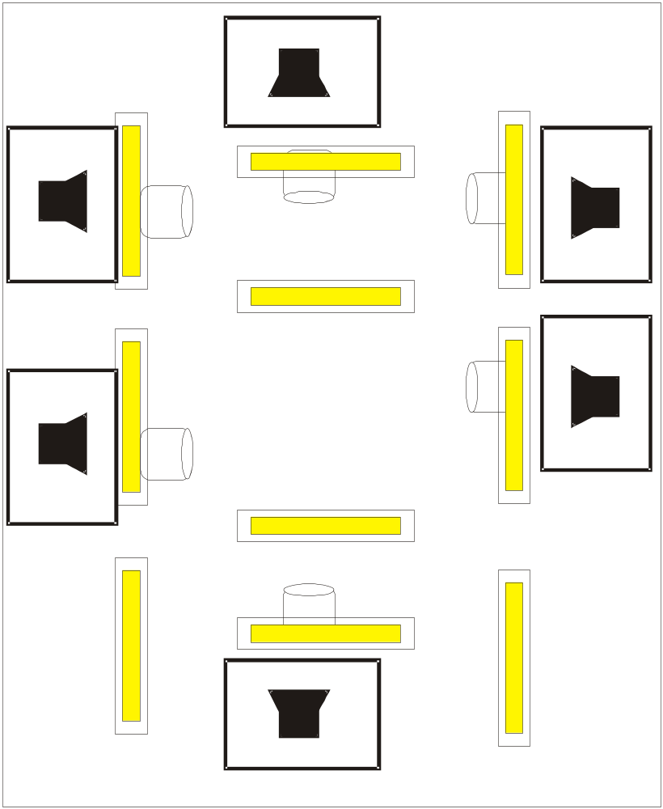
При периметральном расположении компьютеров линии светильников должны располагаться локализовано над рабочим столом ближе к его переднему краю, обращенному к оператору.

Slide 43
Допустимые визуальные параметры устройств отображения информации
Параметры | Допустимые значения
Яркость белого поля | Не менее 35 кд/кв.м
Неравномерность яркости рабочего поля | Не более 20%
Контрастность (для монохромного режима) | Не менее 3:1
Пространственная нестабильность изображения (непреднамеренные изменения положения фрагментов изображения на экране) | Не более 2 10⁻⁴L, где L- проектное расстояние наблюдения, мм
частота обновления изображения ( при всех гарантируемых режимах разрешения) дисплеи на ЭЛТ дисплеи на плоских дискретных экранах | не менее 75 Гц не менее 60 Гц

Slide 44

Оптимальный угловой размер знака
16′ < α <60´
Угловой размер знака - угол между линиями, соединяющими крайние точки знака по высоте и глаз наблюдателя.
Угловой размер знака определяется по формуле
где h - высота знака; l - расстояние от знака до глаза наблюдателя.

Slide 45
Видимый размер символов, измеряемый в минутах дугового разряда, показывает наиболее оптимальные условия от 20’ до 22’; что соответствует величине приблизительно от 3 мм до 3,3 мм по высоте при нормальных условиях отображения информации в офисах.
Более мелкие символы могут привести к возрастанию ошибок, зрительному напряжению, а также к более напряженному положению человеческого тела из-за ограниченного расстояния просмотра. Таким образом, текст не должен отображаться в видимом размере менее 16’.
Во избежание появления ошибок, с одной стороны, и высокой зрительной нагрузки - с другой, символы с видимым размером менее 12’ не должны отображаться на дисплее в качестве читаемого текста, а заменяться прямоугольным кубиком серого цвета.

Slide 46

Внешний вид буквы
на экранах с различной разрешающей способностью
и на бумаге (справа).

Slide 47
XIII. Требования к организации медицинского обслуживания пользователей ПЭВМ
13.1. Лица, работающие с ПЭВМ более 50% рабочего времени (профессионально связанные с эксплуатацией ПЭВМ), должны проходить обязательные предварительные при поступлении на работу и периодические медицинские осмотры в установленном порядке.
13.2. Женщины со времени установления беременности переводятся на работы, не связанные с использованием ПЭВМ, или для них ограничивается время работы с ПЭВМ (не более 3 часов за рабочую смену) при условии соблюдения гигиенических требований, установленных настоящими Санитарными правилами. Трудоустройство беременных женщин следует осуществлять в соответствии с законодательством Российской Федерации.

Slide 48
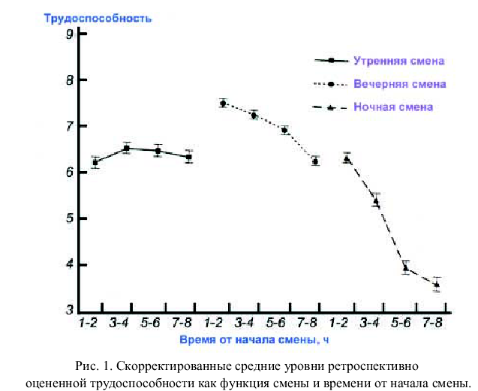

Slide 49
Эргономические принципы
проектирования интерфейса
программного обеспечения
Цель - достичь соответствия средств и усилий труда физическим и психофизиологическим возможностям человека.

Slide 50
1 требование - соответствия информационной модели энергетическим и пространственным характеристикам зрительного анализатора
диапазон воспринимаемых яркостей, контраст изображения, относительная видность
Цвет, цветовое ощущение
разрешающая способность средств отображения и зрения человека
(связано с яркостью, контрастом, длительностью воздействия стимула)
число объектов зрительной фиксации
критическая частота мелькания -обновление информации
(влияют уровень адаптации глаза к яркости индикатора, инерция зрительного восприятия, яркость экрана, размер и конфигурация знаков)
время информационного поиска
насыщенность зрительного восприятия
(количество информации одного индицируемого сообщения)

Slide 51
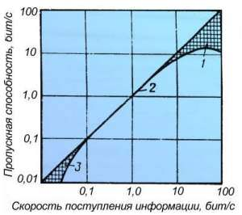
1. Принцип минимального рабочего усилия.
2. Принцип максимального взаимопонимания.
3. Принцип минимального
объема оперативной памяти
пользователя.
1 — перегрузки, 2— нормальная, работа, 3— затухание активности.

Slide 52
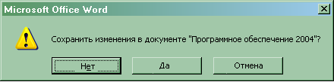
4. Принцип минимального расстройства
человека - оператора.
5. Принцип учета профессиональных навыков
пользователя.
6. Принцип максимального различия
человеческих характеров.

